Slide 1


عروض بوربوينت-ثاني متوسطchat
-لا نحلل استخدام العروض لأمور تجارية

Slide 2
اسعد الله صباحك
السلام عليكم ورحمة الله وبركاته

Slide 3
القوانين الصفية
01
التأكد من جاهزية الاتصال قبل الحصة بوقت كافي
وعند مواجهة أي مشكلة المحاولة والسؤال عن طريقة حلها.
02
الجلوس في مكان مناسب للتعلم
ابتعدي عن أي أمر يشوش انتباهك وتركيزك للدرس.
03
احترام المعلمة وعدم التشويش على الحصة
مع الحرص على التفاعل الإيجابي.
04
عدم ترك الحصة أثناء الدرس
إلا بعد الاستئذان من المعلمة للأمور الطارئة والضرورية.

Slide 4
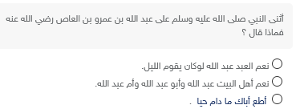
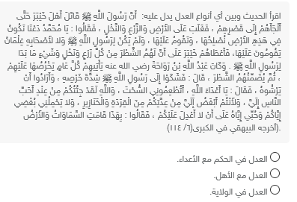
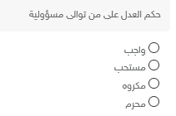
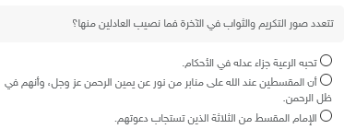
اختاري الإجابة الصحيحة

Slide 5
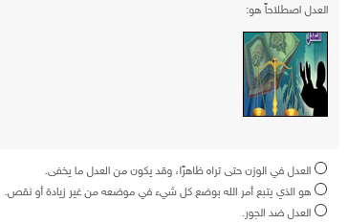
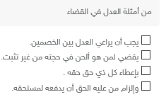
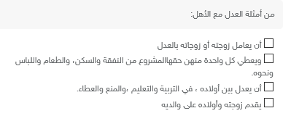
اختاري الإجابة الصحيحة

Slide 6
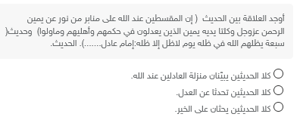
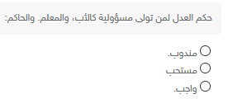
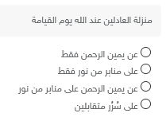
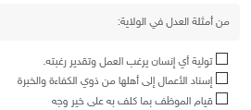
اختاري الإجابة الصحيحة

Slide 7
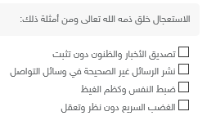
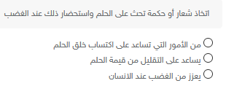
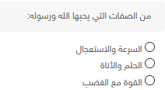
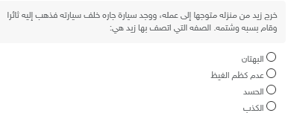
اختاري الإجابة الصحيحة
2
1
4
3

Slide 8
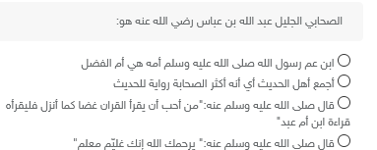
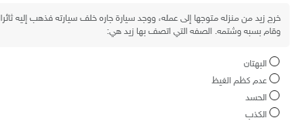
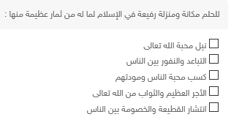
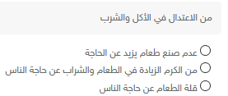

Slide 9
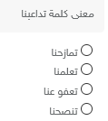
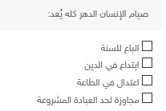
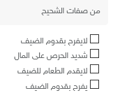
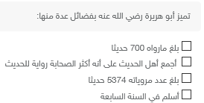
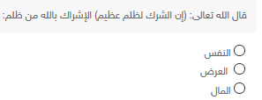
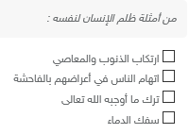
اختاري الإجابة الصحيحة
4
1
5
2
3
6

Slide 10
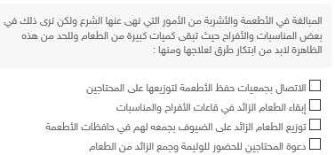
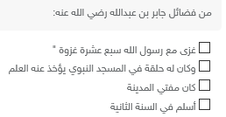
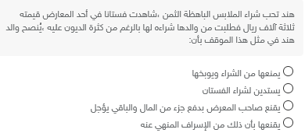
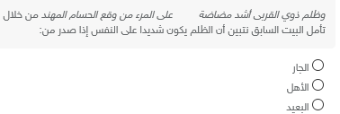
اختاري الإجابة الصحيحة
02
01
03
04

Slide 11
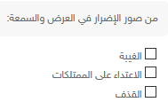
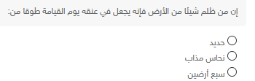
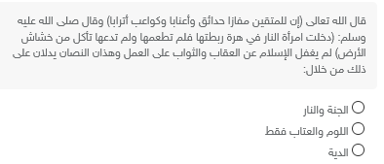
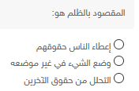
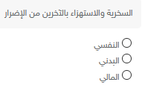
اختاري الإجابة الصحيحة
5
4
3
2
1

Slide 12
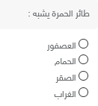
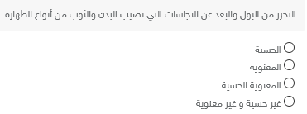
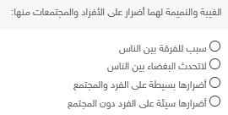
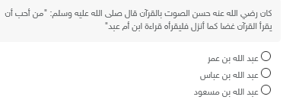
اختاري الإجابة الصحيحة
02
01
04
03

Slide 13
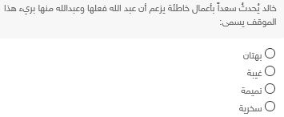
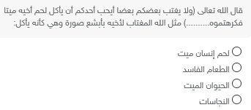
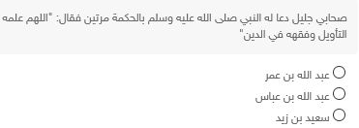
اختاري الإجابة الصحيحة

Slide 14
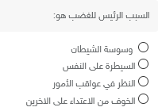
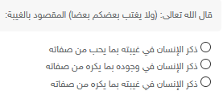
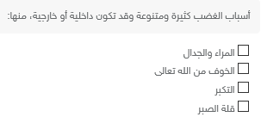
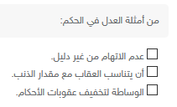
اختاري الإجابة الصحيحة

Slide 15
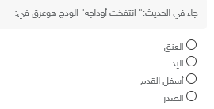
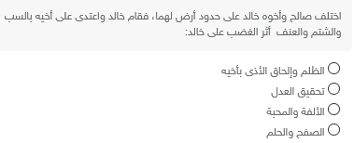
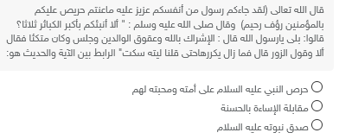
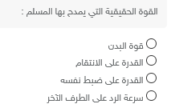
اختاري الإجابة الصحيحة
3
1
4
2

Slide 16
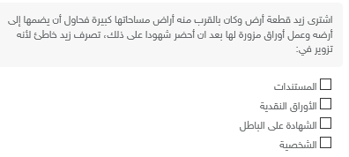


اختاري الإجابة الصحيحة

Slide 17




اختاري الإجابة الصحيحة

Slide 18



اختاري الإجابة الصحيحة

Slide 19



اختاري الإجابة الصحيحة
2
1
3

Slide 20


اختاري الإجابة الصحيحة

Slide 21
شكراً
كفارة المجلس
سبحانك اللهم وبحمدك، أشهد
أن لا إله إلا أنت أستغفرك وأتوب إليك

